Slide 1


Predstavitev aplikacije za vnos vlog
intervencij v sektorju čebelarskih proizvodov
Uredba o izvajanju intervencij v sektorju čebelarskih proizvodov iz strateškega načrta skupne kmetijske politike 2023–2027 (Uradni list RS, št. 17/23)
Agencija Republike Slovenije za kmetijske trge in razvoj podeželja,
Sektor za kmetijske trge,
27. marec 2023

Slide 2
Kaj je potrebno za elektronski vnos in oddajo vloge preko aplikacije PRPV2327?
Digitalno potrdilo (SIGOV-CA, SIGEN-CA, HALCOM-CA, AC NLB, POŠTA®CA);
Posodobljen brskalnik (Google Chrome, Microsoft EDGE, Mozilla Firefox..);
Korensko potrdilo/Podpisna komponenta SETCCE proXSign; https://www.si-trust.gov.si/sl/podpora-uporabnikom/podpisovanje-s-komponento-proxsign/korensko-in-vmesna-potrdila/

Slide 3
Pooblastilo, če namesto vas vlogo vnaša:
SVETOVALEC ČZS:
vlagatelj in svetovalec izpolnita in podpišeta pooblastilo.
To pooblastilo 2x natisneta ter ga vsak pri sebi hranita še 5 let od prejema sredstev.
Pooblastilo se nahaja na povezavi:
https://www.gov.si/zbirke/storitve/e-poslovanje-e-kmetija/

Slide 4
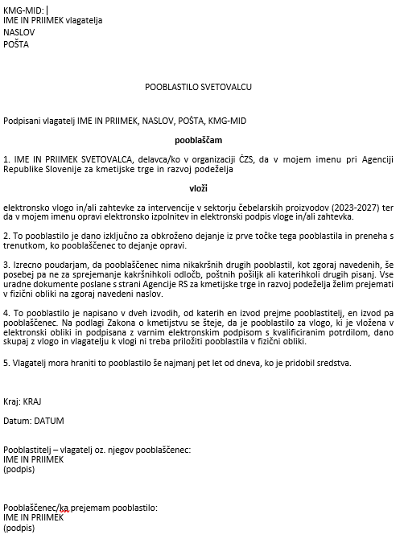

Slide 5
OSTALI
V kolikor vloge ne vnašate zase in niste svetovalec ČZS, morate za vnos in oddajo vloge pooblastiti nekoga drugega ter o tem obvestiti agencijo. Pooblastilo izpolnita in podpišeta pooblastitelj in pooblaščenec ter ga skeniranega pošljeta na elektronski naslov:
ceb-ukrepi.aktrp@gov.si
Pooblastilo se nahaja na povezavi:
https://www.gov.si/zbirke/storitve/e-poslovanje-e-kmetija/
Na agenciji bomo vaše pooblastilo obdelali in vas o tem obvestili po elektronski pošti, ki jo boste navedli na pooblastilu.

Slide 6
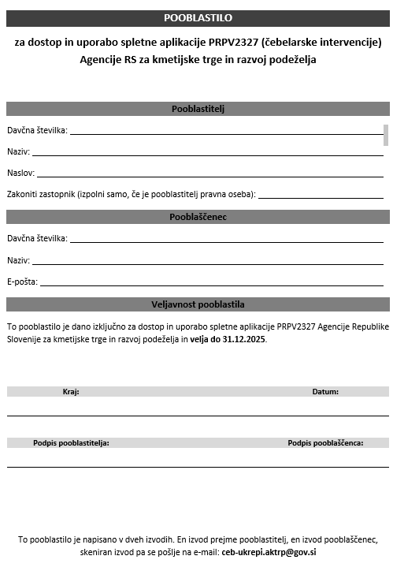

Slide 7
Intervencije + LETNICA RAZPISA
2. člen Uredbe o izvajanju intervencij v sektorju čebelarskih proizvodov iz strateškega načrta skupne kmetijske politike 2023–2027 (Uradni list RS, št. 17/23)
SI01 Prenos znanja v čebelarstvu
SI01_01 Usposabljanje v čebelarstvu
SI01_02 Izobraževanje s področja zdravstvenega varstva čebel
SI01_03 Vzdrževanje čebelnjakov in čebeljih družin za prenos znanja v čebelarstvu
SI02 Podpora čebelarjem in čebelarskim društvom
SI02_01 Sofinanciranje nakupa čebelarske opreme in prevoznih sredstev
SI02_02 Sofinanciranje obnove tipičnih čebelnjakov
SI02_03 Sofinanciranje zdravil dovoljenih v ekološkem čebelarstvu
SI02_04 Sofinanciranje sadik medovitih rastlin, posajenih za čebelarjenje in ne za pridelavo rastlin
SI02_05 Podpora čebelarskim društvom za izvajanje pašnih redov

Slide 8
SI03 Vzreja čebeljih matic
SI03_01 Subvencioniranje vzreje čebeljih matic
SI03_02 Osnovna odbira in menjava čebeljih matic
SI03_03 Kakovost matic
SI04 Raziskovalno delo na področju čebelarstva
SI04_01 Karakterizacija čebeljih pridelkov
SI04_02 Ugotavljanje učinkov masaže z medom
SI04_03 Iskanje alternativnih paš in karakteristike medu v povezavi s povzročitelji medenja
SI04_04 Razvoj in testiranje tehnologij za povečanje ekonomičnosti in trajnosti v upravljanju s čebeljimi družinami preko inovacijskih projektov
SI04_05 Testni čebelnjaki za nadzor varoze ter izdelava in vzdrževanje aplikacije za vnos podatkov in obveščanje čebelarjev
SI04_06 Raziskave na področju uporabe apitehničnih ukrepov in drugih načinov za zatiranje varoze
SI04_07 Analiza čebeljih pridelkov

Slide 9
SI05 Promocija in raziskava trga sektorja čebelarstvo
SI05_01 Promocija čebelarstva
SI05_02 Raziskava trga
SI06 Kakovost in varnost čebeljih pridelkov
SI06_01 Sofinanciranje nakupa satnic s certifikatom ali z analiznim izvidom oziroma poročilom o doseženih temperaturah

Slide 10
Aplikacija PRPV2327
Dostop do aplikacije:
Preko enotne vstopne točke objavljene na spletni strani Agencije Republike Slovenije za kmetijske trge in razvoj podeželja
https://www.gov.si/drzavni-organi/organi-v-sestavi/agencija-za-kmetijske-trge-in-razvoj-podezelja/

Slide 11
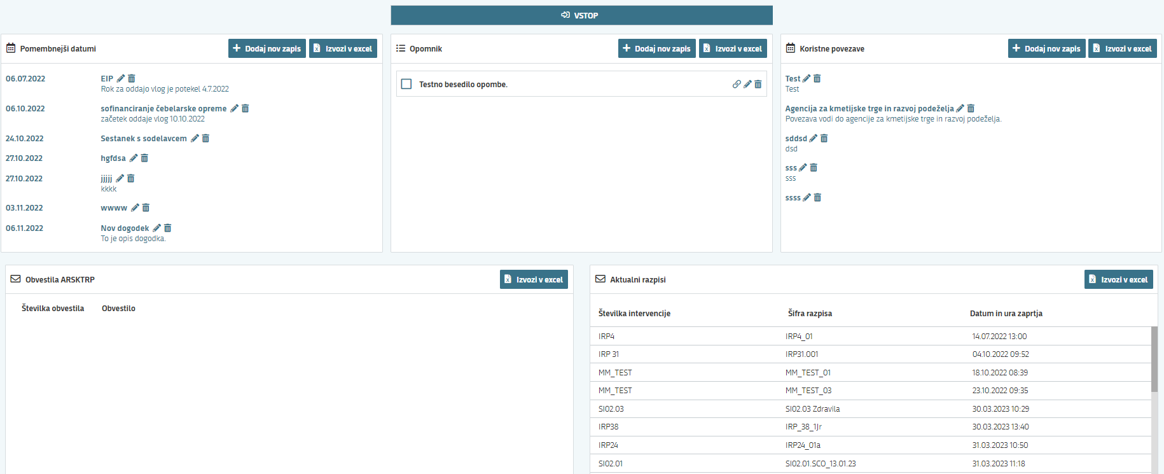
Aplikacija PRPV2327

Slide 12
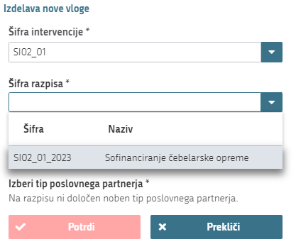
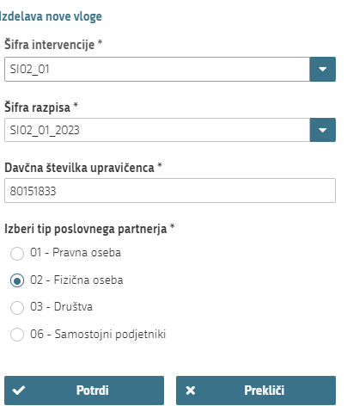
Izbira podintervencije
Uporabnik izdela novo vlogo s klikom na gumb „+Nova vloga“
pojavno okno, preko katerega izberete šifro intervencije, šifro razpisa in vnesete davčno številko upravičenca.
V kolikor vnesena davčna številka ni v ustreznem formatu, se polje z davčno številko obarva z rdečo,

Slide 13
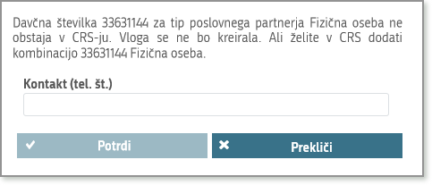
Davčna številka upravičenca in tip poslovnega partnerja se ne nahajata v CRS
V kolikor je vnesena davčna številka upravičenca v ustreznem formatu, vendar se kombinacija davčna številka upravičenca in tip poslovnega partnerja ne nahajata v Centralnem registru strank (CRS), potem se uporabniku prikaže pojavno okno z opozorilom
Vnos kontakta (Telefonske številke)!
V kolikor uporabnik potrdi opozorilo, se izvede pošiljanje elektronskega sporočila glede manjkajočega upravičenca v CRS,
V kolikor je bilo elektronsko sporočilo uspešno poslano se uporabniku prikaže obvestilo:

Slide 14
Osnovni podatki

Slide 15
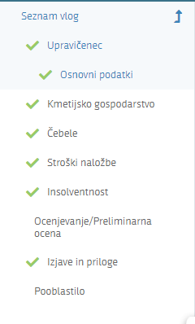
Vnosne maske
Vnosne maske na levi strani aplikacije
Po aplikaciji se premikate s klikom na posamezno vnosno masko
Vnosne maske bodo prilagojene posameznim zahtevam javnega razpisa.

Slide 16
Splošne informacije
1. „Uredi“
2. „Shrani“
3. „Končaj urejanje“
3. „Prekliči“

Slide 17
Osnovni podatki
Vnosne maske na levi strani
Samodejna napolnitev podatkov / ročna polnitev podatkov (tekstovno ali numerično polje)
Izpolnitev podatkov preko padajočega menija

Slide 18
Kmetijsko gospodarstvo
Ob kliku na vnosno masko „Kmetijsko gospodarstvo“ je postopek sledeč:
Prenos podatkov iz RKG
Vnos KMG-MID
Potrdi
Samodejno se iz RKG-ja izpolnijo vsi zahtevani podatki, na dan vnosa vloge.
Če se podatki ne izpolnijo, vpisane davčne številke ni na tem kmetijskem gospodarstvu

Slide 19
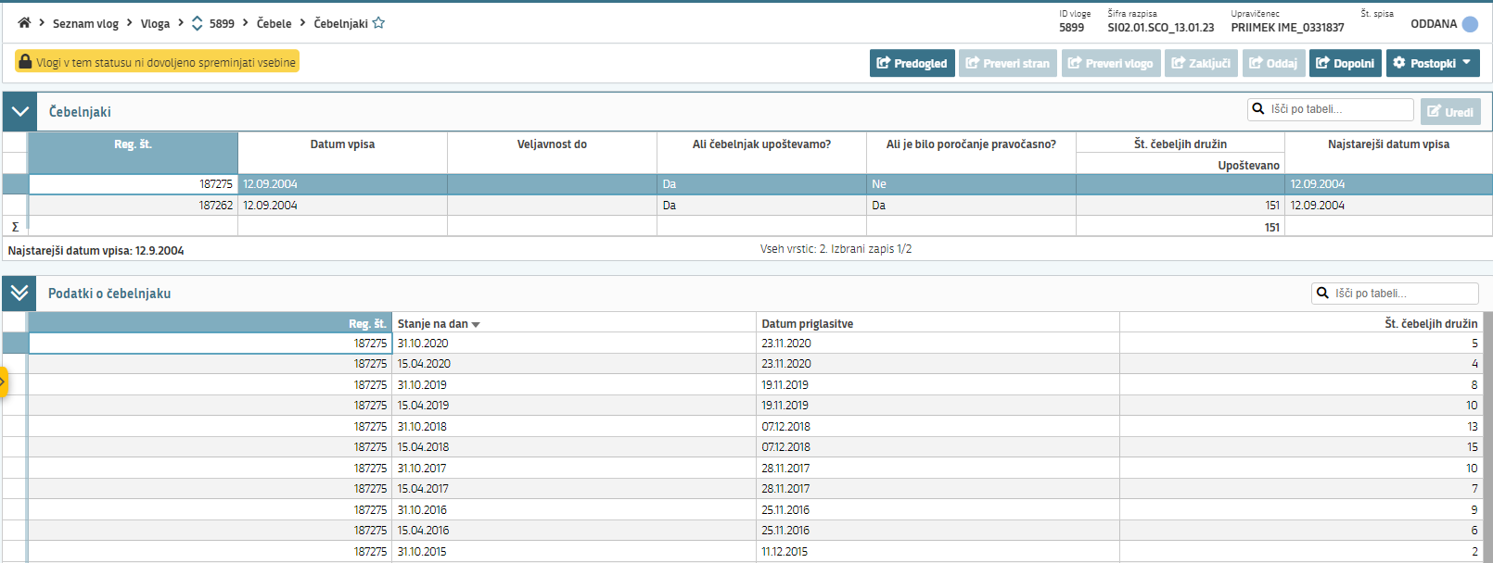
Čebele

Slide 20
Ali čebelnjak upoštevamo?
Na dan 31.10. v letu pred oddaje vloge je bil čebelnjak aktiven.
Ali je bilo poročanje pravočasno?
Vsak čebelar je dolžan v register čebelnjakov sporočiti podatke o številu čebeljih družin, ki jih ima v lasti v posameznih čebelnjakih na dan 15. april in 31. oktober. Podatke je treba sporočiti najpozneje do 1. decembra za oba datuma. Pravilnik o označevanju čebelnjakov in stojišč (Uradni list RS, št. 117/08, 55/13 in 92/15)
V kolikor je bilo poročanje pravočasno se indikator polja samodejno postavi v „Da“, v kolikor je bilo poročanje po 1.12. ali poročanja ni bilo, se indikator polja samodejno nastavi na „Ne“
Vrednosti števila čebeljih družin
Upošteva se samo tiste čebelnjake, ki imajo indikator »Ali čebelnjak upoštevamo?« nastavljen na »Da«, in sicer se v polje »Upoštevano« vnese število družin na dan 31.10. v letu pred oddaje vloge.
Skupen seštevek števila čebeljih družin, ki se upoštevajo pri višini podpore

Slide 21
Stroški naložbe
Štirje sklopi znotraj vnosne maske „Stroški naložbe“
Celotna vrednost projekta in seštevki stroškov (se polni samodejno)
Predloženi računi
Priloge predloženih računov
Upravičeni stroški

Slide 22
Stroški naložbe – PREDLOŽENI RAČUNI
Vpišete vse podatke iz računa, katere od vas zahteva aplikacija
ročno (numerično ali besedilno)
preko spustnega seznama
Aplikacija vas opozori, v kolikor bo datum računa, ali datum plačila računa izven upravičenega obdobja (1.1.2023 - 31.7.2022, 1.8.2023 - 31.7.2024, …)

Slide 23
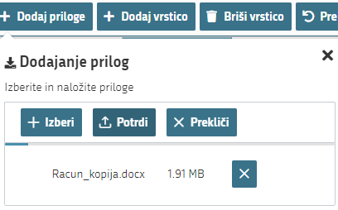
Stroški naložbe – PRILOGE
PREDLOŽENIH RAČUNOV
Gumb „Dodaj priloge“
„Izberi“ (prilogo poiščete shranjeno v svojem računalniku)
„Potrdi“
V primeru da imate „račun“ in „potrdilo računa“ v dveh dokumentih je potrebo pripeti OBA!

Slide 24
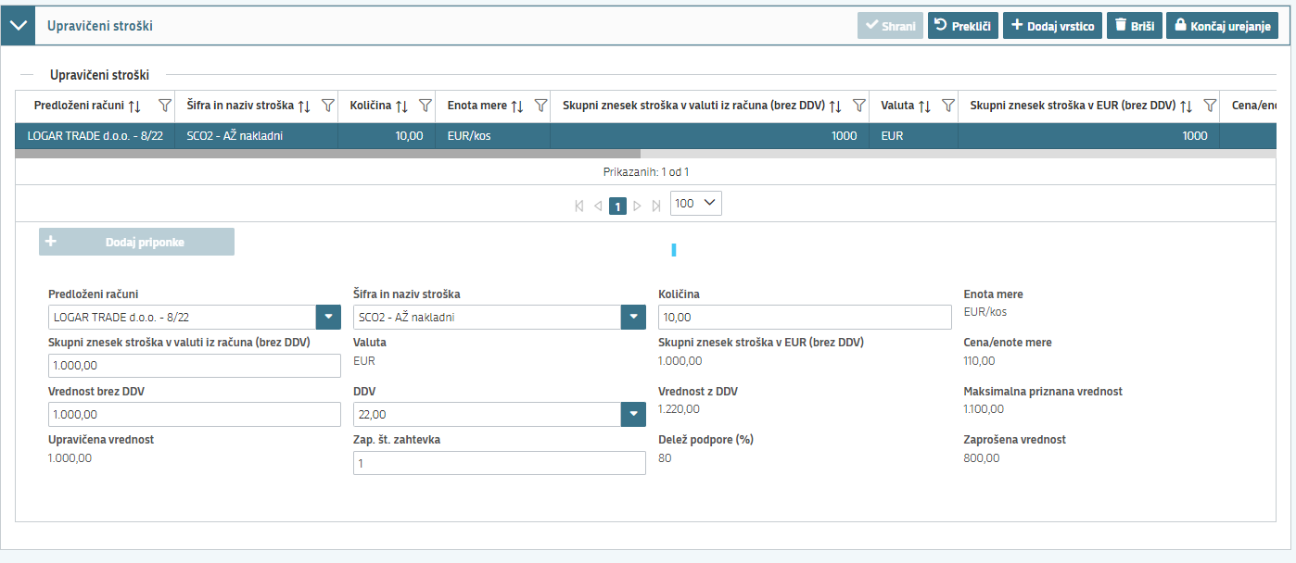
Upravičeni stroški
1
2
3
4
5
6
7
Podatki o strošku
Polja ki jih je potrebno vnesti, so v kvadratnih poljih
Zap. Št. zahtevka je VEDNO 1!

Slide 25
Izjave in priloge

Slide 26
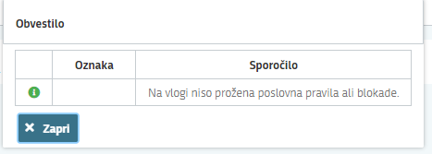
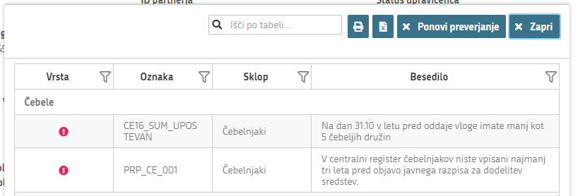
Blokade in opozorila
Tekom vnosa aplikacija ob kliku na gumb „Preveri stran“ oz „Preveri vlogo“ opozori, če niso izpolnjena vsa obvezna polja ali če so izpolnjena napačno.
Ob izpolnitvi vsake vnosne maske, lahko uporabite gumb „Preveri stran“
V primeru opozoril še enkrat preverite vnosna polja, sicer oddaja vloge ni možna.
Vlogo, ki je v statusu VNOS, lahko kadarkoli izbrišete preko gumba „Postopki“.

Slide 27
Zaključevanje vloge
Če vloga ni pravilo izpolnjena, ali so še odprte kakšne blokade, je gumb „Zaključi“ onemogočen, sivkast
Zaključevanje vloge se izvede, ko upravičenec na zavihku »Osnovni podatki«, klikne na gumb »Zaključi«.
Če je vloga pravilno izpolnjena, se prikaže okence z napisom „Vlogi v tem statusu ni dovoljeno spreminjati vsebine«.
Gumba »Shrani« in »Prekliči« na vseh zavihkih se onemogočita, aktivira se gumb »Oddaj«

Slide 28
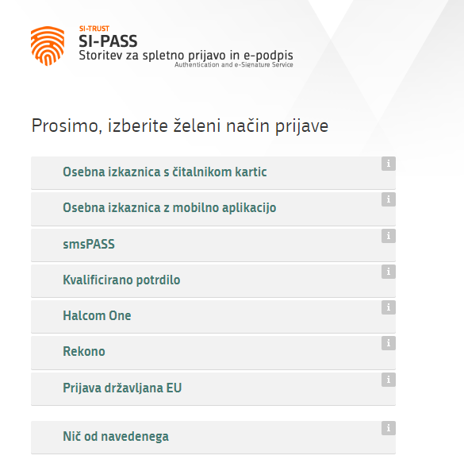
Oddajanje vloge
Ob kliku na gumb »Oddaj«, se v novem oknu odpre forma za podpis in oddajo dokumenta
Odpre se pogovorno okno za podpis dokumenta
Potrdite polja, ki so zahtevana
Vnesete geslo za podpis dokumenta

Slide 29
Vloga dobi status ODDANA.
Gumb »Oddaj« se tako onemogoči in postopek oddaje vloge je s tem zaključen.
»Predogled« odpre vlogo v PDF obliki, kjer jo lahko vlagatelj natisne

Slide 30
Tehnična podpora
Za tehnično podporo lahko uporabite spodnji e-naslov:
ceb-ukrepi.aktrp@gov.si
Telefonska številka: 01 580 7792
HVALA!

